Slide 1

BÀI 16. MẠCH ĐIỆN ĐIỀU KHIỂN SỬ DỤNG MÔ ĐUN CẢM BIẾN

Slide 2
Quan sát hình 16.1 và cho biết vị trí các cổng kết nối với mạch điện trên mô đun cảm biến
Hình 16.1. Mô đun cảm biến nhiệt độ

Slide 3
Hình 16.1. Mô đun cảm biến nhiệt độ
Hình 16.1. Mô đun cảm biến nhiệt độ

Slide 4
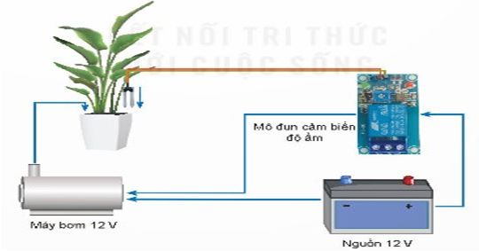
Quan sát hình 16.2 và cho biết mạch điều khiển sử dụng mô đun cảm biến có những thành phần chính nào?
Hình 16.2. Mô hình ứng dụng của mô đun cảm biến độ ẩm

Slide 5
Quan sát hình 16.2 và cho biết mạch điều khiển sử dụng mô đun cảm biến có những thành phần chính nào?
Hình 16.2. Mô hình ứng dụng của mô đun cảm biến độ ẩm
Mạch điều khiển mô đun cảm biến thường gồm có một số thành phần chính như mô đun cảm biến, đối tượng điều khiển và nguồn điện.

Slide 6
Mô đun cảm biến
Đối tượng điều khiển
Nguồn điện
Hình 16.3. Sơ đồ khối của một mạch điện điều khiển sử dụng mô đun cảm biến

Slide 7
1. Quan sát bảng 16.1. và đưa ra các bước tiến hành lắp ráp mạch điện điều khiển sử dụng mô đun cảm biến?
2. Hoạt động lắp ráp mạch điện điều khiển sử dụng mô đun cảm biến được đánh giá theo các tiêu chí nào?
Bảng 1.1. Các bước tiến hành lắp ráp mạch điện điều khiển sử dụng mô đun cảm biến
Trình tự các bước | Nội dung thực hiện
Bước 1. Tìm hiểu về mô đun cảm biến: | Xác định vị trí cổng đầu vào nguồn cấp và vị trí cổng đầu ra điều khiển của mô đun
Bước 2. Tìm hiểu về sơ đồ mạch điện | Xác định các thành phần chính và cách đấu nối của mạch điện
Bước 3. Chuẩn bị | Chuẩn bị các dụng cụ, vật liệu và thiết bị theo sơ đồ mạch điện
Bước 4. Lắp ráp mạch điện | Tiến hành đấu nối theo sơ đồ mạch điện
Bước 5. Vận hành mạch điện | Cấp nguồn và kiểm tra hoạt động của mạch điện. Đánh giá và điều chỉnh.

Slide 8
II. Lắp ráp mạch điện điều khiển sử dụng mô đun cảm biến
1.Các bước tiến hành và tiêu chí đánh giá
a. Các bước tiến hành
Bước 1. Tìm hiểu về mô đun cảm biến: Xác định vị trí cổng đầu vào nguồn cấp và vị trí cổng đầu ra điều khiển của mô đun
Bước 2. Tìm hiểu về sơ đồ mạch điện: Xác định các thành phần chính và cách đấu nối của mạch điện
Bước 3. Chuẩn bị: Chuẩn bị các dụng cụ, vật liệu và thiết bị theo sơ đồ mạch điện
Bước 4. Lắp ráp mạch điện: Tiến hành đấu nối theo sơ đồ mạch điện
Bước 5. Vận hành mạch điện: Cấp nguồn và kiểm tra hoạt động của mạch điện. Đánh giá và điều chỉnh.
b. Tiêu chí đánh giá
- Tiến hành đúng trình tự
- Đấu nối đúng, chắc chắn, an toàn
- Mạch hoạt động đúng chức năng

Slide 9
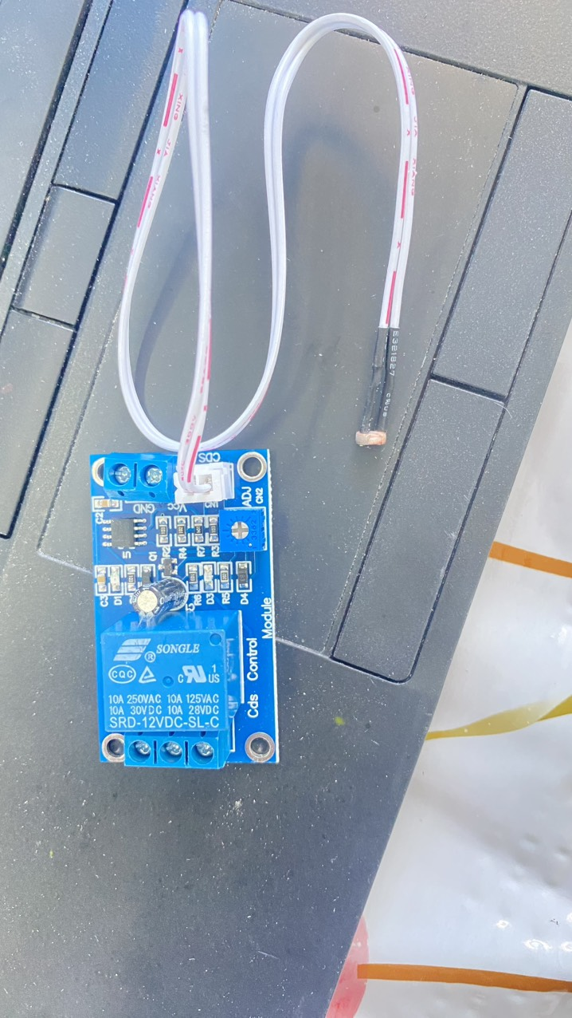

Slide 10
1.Quan sát hình 16.4 và xác định vị trí cổng đầu vào nguồn cấp và cổng đầu ra điều khiển của mô đun cảm biến ánh sáng
Hình 16.4. Mô đun cảm biến ánh sáng MXH M131

Slide 11
1.Quan sát hình 16.4 và xác định vị trí cổng đầu vào nguồn cấp và cổng đầu ra điều khiển của mô đun cảm biến ánh sáng
Hình 16.4. Mô đun cảm biến ánh sáng MXH M131
1. Cổng đầu ra điều khiển:
+ Tiếp điểm thường mở
+ Đầu nối chung
+ Tiếp điểm thường đóng
2. Cổng nối nguồn cấp cho mô đun:
+ Đầu nối GND để nối với cực (-) của nguồn.
+ Đầu nối VCC để nối với cực (+) của nguồn.

Slide 12
2. Quan sát hình 16.6 và nêu tên các thành phần chính của mạch điện điều khiển đèn LED sử dụng mô đun cảm biến ánh sáng?
Hình 16.6. Sơ đồ mạch điện điều khiển đèn LED sử dụng mô đun cảm biến ánh sáng

Slide 13
2. Quan sát hình 16.6 và nêu tên các thành phần chính của mạch điện điều khiển đèn LED sử dụng mô đun cảm biến ánh sáng?
2. Các thành phần chính của mạch điện điều khiển đèn LED sử dụng mô đun cảm biến ánh sáng
- Công tắc
- Đèn LED 12V
- Nguồn điện 12V
Hình 16.6. Sơ đồ mạch điện điều khiển đèn LED sử dụng mô đun cảm biến ánh sáng

Slide 14
3. Lập dự trù các dụng cụ, thiết bị và vật liệu để lắp ráp mạch điện điều khiển sử dụng mô đun cảm biến ánh sáng

Slide 15
3. Lập dự trù các dụng cụ, thiết bị và vật liệu để lắp ráp mạch điện điều khiển sử dụng mô đun cảm biến ánh sáng
STT | Tên goi | Đơn vị | Số lượng
1 | Tua vít | Cái | 01
2 | Công tắc | Cái | 01
3 | Đèn LED 12V | Cái | 01
4 | Kìm tuốt dây điện | Cái | 01
5 | Băng dính cách điện | Cuộn | 01
6 | Dây điện đôi: tiết diện 1,5mm², dài 5m | Cuộn | 01
7 | Nguồn điện một chiều 12V | Bộ | 01
8 | Mô đun cảm biến ánh sáng MXH M131 | Bộ | 01

Slide 16
Trình bày các bước lắp ráp mạch điện điều khiển đèn LED sử dụng mô đun cảm biến ánh sáng

Slide 17
Trình bày các bước lắp ráp mạch điện điều khiển đèn LED sử dụng mô đun cảm biến ánh sáng
Bước 1. Tìm hiểu về mô đun cảm biến ánh sáng
- Cổng đầu ra điều khiển:
+ Tiếp điểm thường mở
+ Đầu nối chung
+ Tiếp điểm thường đóng
- Cổng nối nguồn cấp cho mô đun:
+ Đầu nối GND để nối với cực (-) của nguồn.
+ Đầu nối VCC để nối với cực (+) của nguồn.
Bước 2. Tìm hiểu về sơ đồ của mạch điện điều khiển sử dụng mô đun cảm biến ánh sáng
- Công tắc
- Đèn LED 12V
- Nguồn điện 12V
Bước 3. Lập dự trù và chuẩn bị các dụng cụ, thiết bị và vật liệu để lắp ráp mạch điện điều khiển sử dụng mô đun cảm biến ánh sáng
Bước 4. Lắp ráp mạch điện
Bước 5. Vận hành mạch điện
-Kiểm tra các vị trí đấu nối đảm bảo đúng, chắc chắn và an toàn
- Bật công tắc cấp nguồn cho mạch điện
- Kiểm tra hoạt động của mạch điện theo chức năng: Thay đổi nguồn chiếu sáng vào cảm biến ánh sáng, mạch điện tự động tắt đèn LED khi trời sáng hoặc bật sáng đèn LED khi trời tối
- Đánh giá hoạt động của mạch điện và điều chỉnh

Slide 18
II. Lắp ráp mạch điện điều khiển sử dụng mô đun cảm biến
2. Thực hành lắp ráp mạch điều khiển đơn giản sử dụng mô đun cảm biến
a. Mạch điện điều khiển sử dụng mô đun cảm biến ánh sáng
Bước 1. Tìm hiểu về mô đun cảm biến ánh sáng
- Cổng đầu ra điều khiển:
+ Tiếp điểm thường mở
+ Đầu nối chung
+ Tiếp điểm thường đóng
- Cổng nối nguồn cấp cho mô đun:
+ Đầu nối GND để nối với cực (-) của nguồn.
+ Đầu nối VCC để nối với cực (+) của nguồn.
Bước 2. Tìm hiểu về sơ đồ của mạch điện điều khiển sử dụng mô đun cảm biến ánh sáng
- Công tắc
- Đèn LED 12V
- Nguồn điện 12V
Bước 3. Lập dự trù và chuẩn bị các dụng cụ, thiết bị và vật liệu để lắp ráp mạch điện điều khiển sử dụng mô đun cảm biến ánh sáng
Bước 4. Lắp ráp mạch điện
Bước 5. Vận hành mạch điện
-Kiểm tra các vị trí đấu nối đảm bảo đúng, chắc chắn và an toàn
- Bật công tắc cấp nguồn cho mạch điện
- Kiểm tra hoạt động của mạch điện theo chức năng: Thay đổi nguồn chiếu sáng vào cảm biến ánh sáng, mạch điện tự động tắt đèn LED khi trời sáng hoặc bật sáng đèn LED khi trời tối
- Đánh giá hoạt động của mạch điện và điều chỉnh

Slide 19
Tiêu chí đánh giá
TT | Tiêu chí | Đánh giá
 |  | Đạt | Không đạt
1 | Độ an toàn cho người và thiết bị
2 | Độ chính xác của mạch lắp ráp
3 | Tính thẩm mỹ

Slide 20
1.Quan sát hình 16.7 và xác định vị trí cổng đầu vào nguồn cấp và cổng đầu ra điều khiển của mô đun cảm biến nhiệt độ
Hình 16.7. Mô đun cảm biến nhiệt độ XH W1209

Slide 21
1.Quan sát hình 16.7 và xác định vị trí cổng đầu vào nguồn cấp và cổng đầu ra điều khiển của mô đun cảm biến nhiệt độ
1.Cổng đầu ra điều khiển:
+ Tiếp điểm K0
+ Tiếp điểm K1
- Cổng nối nguồn cấp cho mô đun:
+ Đầu nối GND để nối với cực (-) của nguồn.
+ Đầu nối +12Vđể nối với cực (+) của nguồn.
Hình 16.7. Mô đun cảm biến nhiệt độ XH W1209

Slide 22
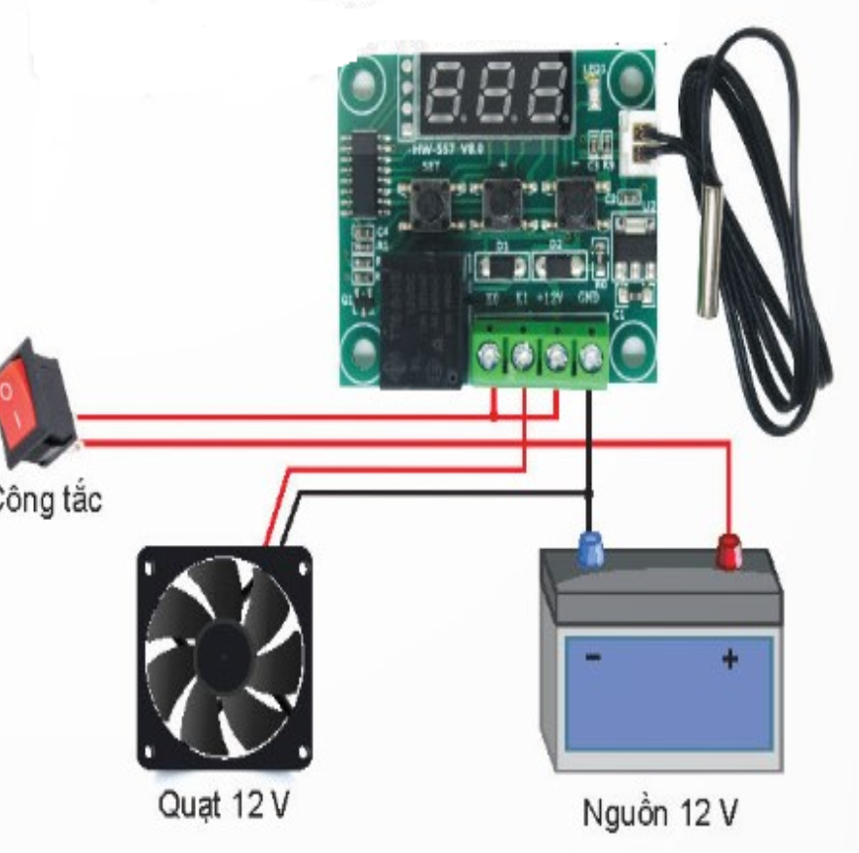
2. Quan sát hình 16.9 và nêu tên các thành phần chính của mạch điện điều khiển đèn quạt điện sử dụng mô đun cảm biến nhiệt độ?
2. Các thành phần chính của mạch điện điều khiển quạt điện sử dụng mô đun cảm biến nhiệt độ
- Công tắc
- Quạt 12V
- Nguồn điện 12V
Hình 16.9. Sơ đồ mạch điện điều khiển quạt điện sử dụng mô đun cảm biến nhiệt độ

Slide 23
3. Lập dự trù các dụng cụ, thiết bị và vật liệu để lắp ráp mạch điện điều khiển sử dụng mô đun cảm biến nhiệt độ

Slide 24
3. Lập dự trù các dụng cụ, thiết bị và vật liệu để lắp ráp mạch điện điều khiển sử dụng mô đun cảm biến nhiệt độ
STT | Tên goi | Đơn vị | Số lượng
1 | Tua vít | Cái | 01
2 | Công tắc | Cái | 01
3 | Quạt điện 12V | Cái | 01
4 | Kìm tuốt dây điện | Cái | 01
5 | Băng dính cách điện | Cuộn | 01
6 | Dây điện đôi: tiết diện 1,5mm², dài 5m | Cuộn | 01
7 | Nguồn điện một chiều 12V | Bộ | 01
8 | Mô đun cảm biến nhiệt độ XH W1209 | Bộ | 01

Slide 25
Trình bày các bước lắp ráp mạch điện điều khiển quạt điện sử dụng mô đun cảm biến nhiệt độ

Slide 26
Bước 1. Tìm hiểu về mô đun cảm biến nhiệt độ -Cổng đầu ra điều khiển: + Tiếp điểm K0 + Tiếp điểm K1 - Cổng nối nguồn cấp cho mô đun: + Đầu nối GND để nối với cực (-) của nguồn. + Đầu nối +12Vđể nối với cực (+) của nguồn. | Bước 2. Tìm hiểu về sơ đồ của mạch điện điều khiển sử dụng mô đun cảm biến nhiệt độ - Công tắc - Quạt điện 12V - Nguồn điện 12V
Bước 5. Vận hành mạch điện -Kiểm tra các vị trí đấu nối đảm bảo đúng, chắc chắn và an toàn - Bật công tắc cấp nguồn cho mạch điện - Kiểm tra hoạt động của mạch điện theo chức năng: + Cài đặt nhiệt độ giới hạn bằng cách sử dụng các nút tăng và giảm trên mô đun + Thay đổi nhiệt độ tác độn vào cảm biến nhiệt độ sẽ điều khiển tự động bật hoặc tắt quạt điện - Đánh giá hoạt động của mạch điện và điều chỉnh | Bước 3. Lập dự trù và chuẩn bị các dụng cụ, thiết bị và vật liệu để lắp ráp mạch điện điều khiển sử dụng mô đun cảm biến nhiệt độ Bước 4. Lắp ráp mạch điện

Slide 27
Tiêu chí đánh giá
TT | Tiêu chí | Đánh giá
 |  | Đạt | Không đạt
1 | Độ an toàn cho người và thiết bị
2 | Độ chính xác của mạch lắp ráp
3 | Tính thẩm mỹ

Slide 28
1.Quan sát hình 16.10. và xác định vị trí cổng đầu vào nguồn cấp và cổng đầu ra điều khiển của mô đun cảm biến độ ẩm
Hình 16.10. Mô đun cảm biến độ ẩm MH

Slide 29
1.Quan sát hình 16.10. và xác định vị trí cổng đầu vào nguồn cấp và cổng đầu ra điều khiển của mô đun cảm biến độ ẩm
1.Cổng đầu ra điều khiển: + Tiếp điểm thường mở + Đầu nối chung + Tiếp điểm thường đóng 2. Cổng nối nguồn cấp cho mô đun: + Đầu nối GND để nối với cực (-) của nguồn. + Đầu nối VCC để nối với cực (+) của nguồn.
Hình 16.10. Mô đun cảm biến độ ẩm MH

Slide 30
2. Quan sát hình 16.11 và nêu tên các thành phần chính của mạch điện điều khiển máy bơm sử dụng mô đun cảm biến độ ẩm?
Hình 16.11. Sơ đồ mạch điện điều khiển máy bơm sử dụng mô đun cảm biến độ ẩm

Slide 31
2. Quan sát hình 16.11 và nêu tên các thành phần chính của mạch điện điều khiển máy bơm sử dụng mô đun cảm biến độ ẩm?
2. Các thành phần chính của mạch điện điều khiển quạt điện sử dụng mô đun cảm biến nhiệt độ
- Công tắc
- Máy bơm 12V
- Nguồn điện 12V
Hình 16.11. Sơ đồ mạch điện điều khiển máy bơm sử dụng mô đun cảm biến độ ẩm

Slide 32
3. Lập dự trù các dụng cụ, thiết bị và vật liệu để lắp ráp mạch điện điều khiển sử dụng mô đun cảm biến độ ẩm

Slide 33
3. Lập dự trù các dụng cụ, thiết bị và vật liệu để lắp ráp mạch điện điều khiển sử dụng mô đun cảm biến độ ẩm
STT | Tên goi | Đơn vị | Số lượng
1 | Tua vít | Cái | 01
2 | Công tắc | Cái | 01
3 | Máy bơm 12V | Cái | 01
4 | Kìm tuốt dây điện | Cái | 01
5 | Băng dính cách điện | Cuộn | 01
6 | Dây điện đôi: tiết diện 1,5mm², dài 5m | Cuộn | 01
7 | Nguồn điện một chiều 12V | Bộ | 01
8 | Mô đun cảm biến độ ẩm MH | Bộ | 01

Slide 34
Trình bày các bước lắp ráp mạch điện điều khiển máy bơm sử dụng mô đun cảm biến độ ẩm
Bước 1. Tìm hiểu về mô đun cảm biến độ ẩm
- Cổng đầu ra điều khiển:
+ Tiếp điểm thường mở
+ Đầu nối chung
+ Tiếp điểm thường đóng
- Cổng nối nguồn cấp cho mô đun:
+ Đầu nối GND để nối với cực (-) của nguồn.
+ Đầu nối VCC để nối với cực (+) của nguồn.
Bước 2. Tìm hiểu về sơ đồ của mạch điện điều khiển sử dụng mô đun cảm biến nhiệt độ
- Công tắc
- Máy bơm 12V
- Nguồn điện 12V
Bước 3. Lập dự trù và chuẩn bị các dụng cụ, thiết bị và vật liệu để lắp ráp mạch điện điều khiển sử dụng mô đun cảm biến độ ẩm
Bước 4. Lắp ráp mạch điện
Bước 5. Vận hành mạch điện
-Kiểm tra các vị trí đấu nối đảm bảo đúng, chắc chắn và an toàn
- Bật công tắc cấp nguồn cho mạch điện
- Kiểm tra hoạt động của mạch điện theo chức năng: Thay đổi độ ẩm vào cảm biến độ ẩm, mạch điện sẽ tự động bật hoặc tắt máy bơm
- Đánh giá hoạt động của mạch điện và điều chỉnh

Slide 35
II. Lắp ráp mạch điện điều khiển sử dụng mô đun cảm biến
c. Mạch điện điều khiển sử dụng mô đun cảm biến độ ẩm
Bước 1. Tìm hiểu về mô đun cảm biến độ ẩm
- Cổng đầu ra điều khiển:
+ Tiếp điểm thường mở
+ Đầu nối chung
+ Tiếp điểm thường đóng
- Cổng nối nguồn cấp cho mô đun:
+ Đầu nối GND để nối với cực (-) của nguồn.
+ Đầu nối VCC để nối với cực (+) của nguồn.
Bước 2. Tìm hiểu về sơ đồ của mạch điện điều khiển sử dụng mô đun cảm biến nhiệt độ
- Công tắc
- Máy bơm 12V
- Nguồn điện 12V
Bước 3. Lập dự trù và chuẩn bị các dụng cụ, thiết bị và vật liệu để lắp ráp mạch điện điều khiển sử dụng mô đun cảm biến độ ẩm
Bước 4. Lắp ráp mạch điện
Bước 5. Vận hành mạch điện
-Kiểm tra các vị trí đấu nối đảm bảo đúng, chắc chắn và an toàn
- Bật công tắc cấp nguồn cho mạch điện
- Kiểm tra hoạt động của mạch điện theo chức năng: Thay đổi độ ẩm vào cảm biến độ ẩm, mạch điện sẽ tự động bật hoặc tắt máy bơm
- Đánh giá hoạt động của mạch điện và điều chỉnh

Slide 36
Bước 1. Tìm hiểu về mô đun cảm biến độ ẩm - Cổng đầu ra điều khiển: + Tiếp điểm thường mở + Đầu nối chung + Tiếp điểm thường đóng - Cổng nối nguồn cấp cho mô đun: + Đầu nối GND để nối với cực (-) của nguồn. + Đầu nối VCC để nối với cực (+) của nguồn. | Bước 2. Tìm hiểu về sơ đồ của mạch điện điều khiển sử dụng mô đun cảm biến nhiệt độ - Công tắc - Máy bơm 12V - Nguồn điện 12V
Bước 5. Vận hành mạch điện -Kiểm tra các vị trí đấu nối đảm bảo đúng, chắc chắn và an toàn - Bật công tắc cấp nguồn cho mạch điện - Kiểm tra hoạt động của mạch điện theo chức năng: Thay đổi độ ẩm vào cảm biến độ ẩm, mạch điện sẽ tự động bật hoặc tắt máy bơm - Đánh giá hoạt động của mạch điện và điều chỉnh | Bước 3. Lập dự trù và chuẩn bị các dụng cụ, thiết bị và vật liệu để lắp ráp mạch điện điều khiển sử dụng mô đun cảm biến độ ẩm Bước 4. Lắp ráp mạch điện

Slide 37
Tiêu chí đánh giá
TT | Tiêu chí | Đánh giá
 |  | Đạt | Không đạt
1 | Độ an toàn cho người và thiết bị
2 | Độ chính xác của mạch lắp ráp
3 | Tính thẩm mỹ

Slide 38

LUYỆN TẬP
Bài 1. Em hãy tìm hiểu một ứng dụng khác của mô đun cảm biến ánh sáng: nêu chức năng, đề xuất ý tưởng vẽ sơ đồ lắp ráp và chia sẻ với các bạn trong lớp.

Slide 39
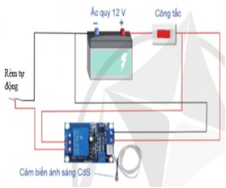
LUYỆN TẬP
Bài 1. Em hãy tìm hiểu một ứng dụng khác của mô đun cảm biến ánh sáng: nêu chức năng, đề xuất ý tưởng vẽ sơ đồ lắp ráp và chia sẻ với các bạn trong lớp.
Bài 1. Mô đun cảm biến ánh sáng được sử dụng trong rèm đóng mở tự động.
Chức năng: Rèm tự động mở khi trời sáng và tự động đóng khi trời tối.
Sơ đồ:

Slide 40
VẬN DỤNG
1.Em hãy lên ý tưởng cho việc lắp ráp mô đun cảm biến đã được học sử dụng trong gia đình.
2. Đề xuất một số ứng dụng cụ thể của các mạch điện điều khiển sử dụng mô đun cảm biến ánh sáng, nhiệt độ và độ ẩm trong gia đình

Slide 41
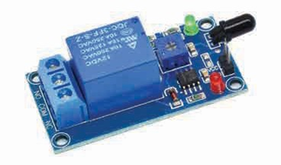
VẬN DỤNG
Em hãy sử dụng mô đun cảm biến hồng ngoại (Hình 11.8) để lắp ráp mạch điện điều khiển bóng đèn tự động bật, tắt khi có người và không có người.
Hình 11.8. Mô đun cảm biến hồng ngoại

Slide 42
VẬN DỤNG
Em hãy sử dụng mô đun cảm biến hồng ngoại (Hình 11.8) để lắp ráp mạch điện điều khiển bóng đèn tự động bật, tắt khi có người và không có người.
- Bước 1: Kết nối cảm biến hồng ngoại vào mô đun cảm biến.
- Bước 2: Kết nối phụ tải (bóng đèn) vào mô đun cảm biến.
- Bước 3: Kết nối nguồn điện một chiều 12 V vào cực nguồn của mô đun cảm biến.
- Bước 4: Chỉnh ngưỡng tác động cho mô đun cảm biến.
- Bước 5: Kiểm tra và vận hành.
Hình 11.8. Mô đun cảm biến hồng ngoại

